Slide 1

HTML 5
Prof. Victor Farias
V 1.3

Slide 2

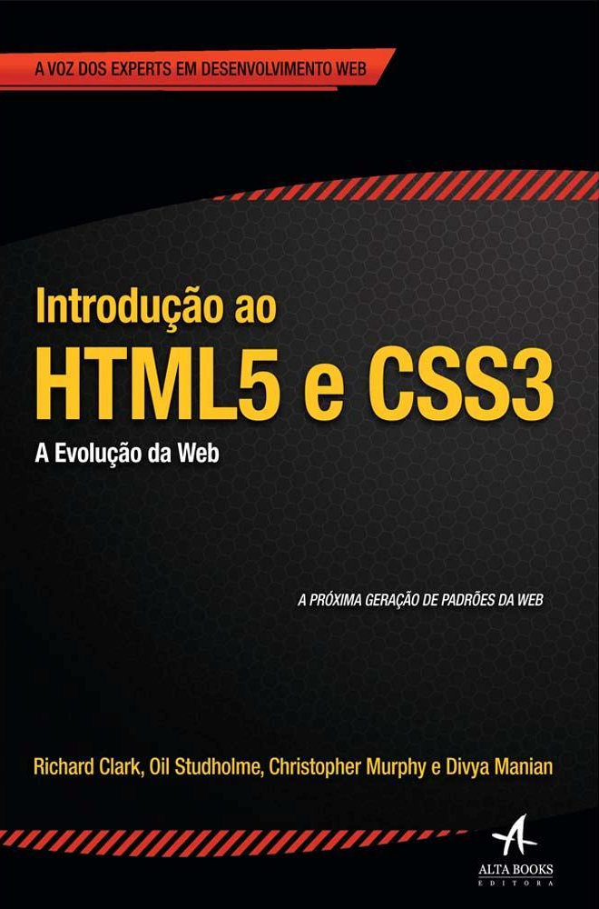

Referências

Slide 3
Modelo Web

Slide 4
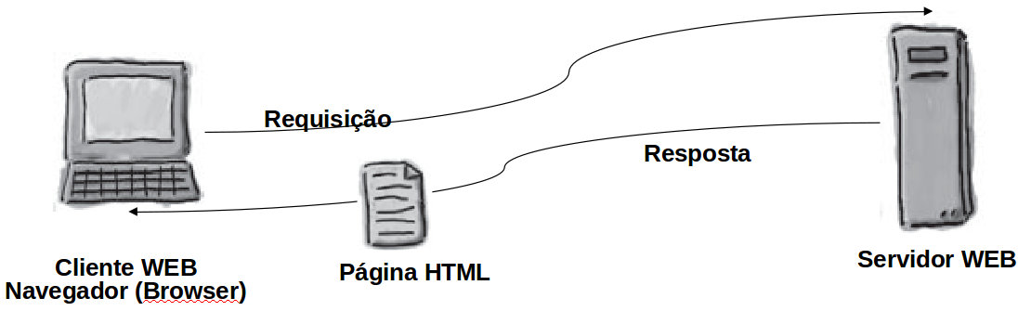
Arquitetura WEB - Cliente/Servidor
Protocolo HTTP
Cliente: Navegador requisita, recebe e renderiza página
Servidor: Recebe requisição, processa e envia resposta
Qual é o padrão usado para documentos web?

Slide 5
Padrões Web

Slide 6
HTML 5
Final dos anos 90: Guerra de navegadores - Internet Explorer vs Netscape
Cada um implementava suas especificações
Dificulta o desenvolvimento
World Wide Web Consortium (W3C)
“A missão do W3C é levar a World Wide Web ao seu potencial pleno, desenvolvendo protocolos e diretrizes que assegurem o crescimento da Web a longo prazo”

Slide 7
Por que usar padrões?
Reduz tempo de desenvolvimento
É possível construir um site que funcionará em diversos navegadores, plataforma e dispositivos
Atualização e manutenção
Classificação em mecanismos de busca
Um HTML bem escrito consegue ser legível por mecanismos de busca

Slide 8
Padrões para Página Web
HTML
Define estrutura da página
CSS
Define a apresentação visual da página – estilo
JavaScript e APIs
Define o comportamento da página

Slide 9
HTML

Slide 10
HTML
Linguagem de marcação
Padrão W3C para documentos WEB
Renderizada pelos navegadores (cliente)
Todos na navegadores atuais estão com bom suporte ao HMTL 5 e CSS 3

Slide 11
HTML
HTML são linguagem de marcação que descreve documentos Web
HTML == Hyper Text Markup Language
Uma linguagem de marcação é um conjunto de tags de marcação
Documentos HTML são escritos por tags HTML

Slide 12
Sintaxe

Slide 13

HTML
Composta por um conjunto de tags
Cada tag produz um conteúdo diferente
<!DOCTYPE html>
<html> <head> <title>Minha primeira página</title>
<meta charset="UTF-8"> </head> <body> <h1>Alô mundo!</h1> <p>Meu primeiro parágrafo!</p> </body>
</html>

Slide 14
HTML - Elementos HTML
Elementos HTML
Composto por tudo que está entre a tag de início (inclusive) e tag de fim (inclusive)
Podem ser aninhados
<!DOCTYPE html>
<html> <body> <h1>Alô mundo!</h1> <p>Meu primeiro parágrafo!</p> </body> </html>

Slide 15
HTML - Tags
Tags são compostas pelo nome entre ‘<’ e ‘>’
Estão dispostas em pares
<nome_da_tag> … </nome_da_tag>
No caso de tags vazias
Pode dispensar a tag de fim e adicionar ‘/’ depois no nome
<br/>
Conteúdo
(pode ter outros elementos aninhados)
tag de início
tag de fim (iniciando com /)

Slide 16

HTML - Tags
Tags podem ter atributos
Sempre estão definidos na tag de início
Formato propriedade/valor
<a href=“http://www.google.com”>Buscas</a>
<img src="bola.jpg" width="104" height="142"/>
Boa prática: valor sempre entre aspas duplas
Boa prática 2: atributos em letra minúscula

Slide 17
HTML - Estrutura
Seção Head
Título
Recursos externos
Metadados
Seção Body
Texto
Imagem
Links
<!DOCTYPE html>
<html>
<head>
...
</head>
<body>
...
</body>
</html>

Slide 18
Tags HTML

Slide 19
Cabeçalhos

Slide 20
Cabeçalhos
Cabeçalhos são definidas pelas tags <h1> … <h6>
Cabeçalhos são elementos bloco (falaremos sobre isso mais adiante)
Os cabeçalhos adicionam espaços em branco antes e depois do heading
Cabeçalhos HTML são só para cabeçalhos. Não use para fazer o texto ficar grande
Separação temática <hr>
Normalmente renderiza como uma linha horizontal

Slide 21

Cabeçalhos - Exemplo
<body> <h1> teste </h1> <h2> teste </h2> <h3> teste </h3> <h4> teste </h4> <h5> teste </h5> <h6> teste </h6> </body> </html>

Slide 22
Parágrafos

Slide 23
Parágrafos
Elemento <p> define um parágrafo
Parágrafos são elementos bloco (falaremos sobre isso mais adiante)
Os parágrafos adicionam espaços em branco antes e depois do parágrafo
O parágrafo vai remover quebras de linha e espaços extra no texto
A quebra de linha vai depender do tamanho viewport
Elemento <br> para quebra de linha

Slide 24
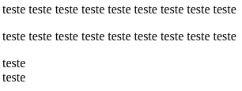
Parágrafos - Exemplos
<p> teste teste teste teste teste teste teste teste teste </p> <p> teste teste teste teste teste teste teste teste teste </p> <p> teste <br> teste </p>

Slide 25
Formatação

Slide 26
Formatação de texto
Definem elementos inline
<b> - Texto em negrito <strong> - Texto semanticamente forte <i> - Texto em itálico <em> - Texto semanticamente enfatizado <mark> - Texto marcado <small> - Texto pequeno <del> - Texto deletado <ins> - Texto sublinhado <sub> - Textosubscritpo <sup> - Textosobrescrito

Slide 27
Comentários

Slide 28
Comentários
Comentários simples
<!-- This is a comment -->
Comentários condicionais
<!--[if IE 8]> .... some HTML here .... <![endif]-->
Só roda no IE 8

Slide 29
Cores

Slide 30
Cores HTML
3 modos básicos de definir cor em HTML
Nome da cor
RGB
HEX

Slide 31
Cores HTML - Nome
Cores são definidas pelo nome
Lista de todos nomes de cores suportadas por todos navegadores:
http://www.w3schools.com/colors/colors_names.asp
Lista de cores ordenadas pelo valor hexadecimal
http://www.w3schools.com/colors/colors_hex.asp
Cores divididas por categoria
http://www.w3schools.com/colors/colors_groups.asp

Slide 32
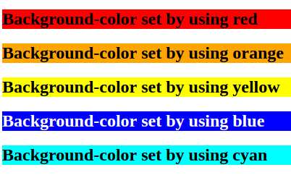
Cores HTML - Nome - Exemplo
<h2 style="background-color:red"> Background-color set by using red </h2> <h2 style="background-color:orange"> Background-color set by using orange </h2> <h2 style="background-color:yellow"> Background-color set by using yellow </h2> <h2 style="background-color:blue;color:white"> Background-color set by using blue </h2> <h2 style="background-color:cyan"> Background-color set by using cyan </h2>

Slide 33
Cores HTML - RGB
Cor pode ser definida usando a seguinte fórmula:
RGB(vermelho,verde,azul)
Cada parâmetro (vermelho,verde e azul) é um número entre 0 e 255 indicando a intensidade de cada cor

Slide 34
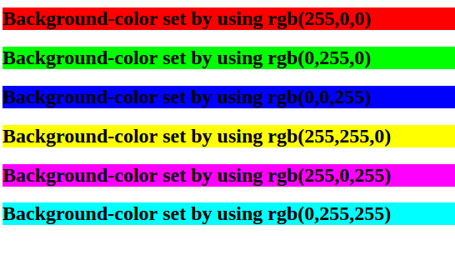
Cores HTML - RGB - Exemplos
<h2 style="background-color:rgb(255,0,0)"> Background-color set by using rgb(255,0,0) </h2> <h2 style="background-color:rgb(0,255,0)"> Background-color set by using rgb(0,255,0) </h2> <h2 style="background-color:rgb(0,0,255)"> Background-color set by using rgb(0,0,255) </h2> <h2 style="background-color:rgb(255,255,0)"> Background-color set by using rgb(255,255,0) </h2> <h2 style="background-color:rgb(255,0,255)"> Background-color set by using rgb(255,0,255) </h2> <h2 style="background-color:rgb(0,255,255)"> Background-color set by using rgb(0,255,255) </h2

Slide 35
Cores HTML - HEX
Cores podem ser definidas em hexadecimal da seguinte forma:
#RRGGBB
Onde RR, GG e BB são valores hexadecimais entre 00 e FF indicando a intensidade das cores vermelho, verde e azul.

Slide 36
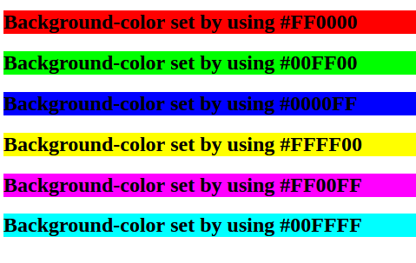
Cores HTML - HEX
<h2 style="background-color:#FF0000"> Background-color set by using #FF0000 </h2> <h2 style="background-color:#00FF00"> Background-color set by using #00FF00 </h2> <h2 style="background-color:#0000FF"> Background-color set by using #0000FF </h2> <h2 style="background-color:#FFFF00"> Background-color set by using #FFFF00 </h2> <h2 style="background-color:#FF00FF"> Background-color set by using #FF00FF </h2> <h2 style="background-color:#00FFFF"> Background-color set by using #00FFFF </h2>

Slide 37
Imagens

Slide 38
Imagens
Imagens são definidas pela tag <img>
A tag <img> é vazia, contém apenas atributos
Elemento inline
<img src="url" alt="some_text”/>
Atributo alt - Provê texto alternativo caso imagem não possa ser carregada
<img src="nomeerrado.gif" alt="Mensagem alternativa"">

Slide 39
Links

Slide 40

HTML Links
Elemento <a> define links entre documentos
Elemento inline
Link não necessariamente tem que ser texto. Pode ser imagem também
Caminho absoluto
<p><a href="http://www.w3schools.com/html/">Visit our HTML tutorial</a></p>
<p><a href="img/foto.png">Imagem</a></p>

Slide 41

HTML Links
Imagens como links
<a href="default.asp"> <img src="smiley.gif" alt="HTML tutorial"style="width:42px;height:42px;border:0"> </a>

Slide 42
Tabelas

Slide 43
Tabelas
Tabela é definida através da tag <table>
<tr> define uma linha
<th> define header
<td> define uma célula comum de dados
<td> pode conter outros elementos como textos, imagens, listas e outras tabelas

Slide 44

Tabelas
<table> <tr> <th>Firstname</th> <th>Lastname</th> <th>Age</th> </tr> <tr> <td>Jill</td> <td>Smith</td> <td>50</td> </tr> <tr> <td>Eve</td> <td>Jackson</td> <td>94</td> </tr> <tr> <td>John</td> <td>Doe</td> <td>80</td> </tr> </table>

Slide 45
Listas

Slide 46

Listas não-ordenadas
Tag <ul> para definir lista não-ordenada
Tag <li> para definir item da lista
<ul> <li>Coffee</li> <li>Tea</li> <li>Milk</li> </ul>

Slide 47


Listas não-ordenadas
Propriedade CSS list-style-type define estilo do marcador
Valores: disc (bullet,default), circle, square e none
<ul style="list-style-type:circle"> <li>Coffee</li> <li>Tea</li> <li>Milk</li> </ul>
<ul style="list-style-type:square"> <li>Coffee</li> <li>Tea</li> <li>Milk</li> </ul>

Slide 48
Listas Ordenadas
Tag <ol> para definir listas
<li> para definir itens da lista
<ol> <li>Coffee</li> <li>Tea</li> <li>Milk</li> </ol>

Slide 49


Listas Ordenadas
Atributo type para definir estilo da marcação
type="1" Marcação com números
type="A" Marcação com letras maiúsculas
type="a" Marcação com letras minúsculas
type="I" Marcação com algarismos romanos maísculos
type="i" Marcação com algorismos romanos minúsculos
<ol type="1"> <li>Coffee</li> <li>Tea</li> <li>Milk</li> </ol>
<ol type="i"> <li>Coffee</li> <li>Tea</li> <li>Milk</li> </ol>

Slide 50
Elementos bloco

Slide 51
Elementos bloco e inline
Todo elemento HTML tem um valor display padrão
A maioria do elementos são block ou inline por padrão

Slide 52
Elementos bloco
Elementos bloco sempre começam em uma nova linha
Utiliza, por padrão, a largura toda a disposição
Exemplos:
<div>
<h1> - <h6>
<p>
<form>

Slide 53
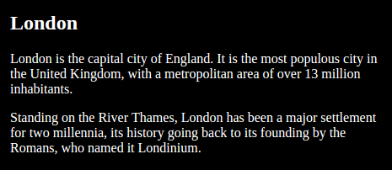
Elemento div
O elemento div é usado como container para outros elementos HTML
Não tem nenhum atributo requerido mas é comum usar style e class
<div style="background-color:black;color:white;padding:20px;"> <h2>London</h2> <p>London is the capital city of England. It is the most populous city in the United Kingdom, with a metropolitan area of over 13 million inhabitants.</p> </div>

Slide 54
Elementos Inline

Slide 55
Elementos inline
Não começa uma nova linha
Só usa a largura necessária
Exemplos
<span>
<a>
<img>

Slide 56

Elemento span
<span> é como container para texto
É muito comum usar span para estilizar partes do texto
<h1>My <span style="color:red">Important</span> Heading</h1>

Slide 57
Perguntas?
Prof. Victor Farias

